Slide 1
产业动态信息汇总
汇报人：杨慧

Slide 2
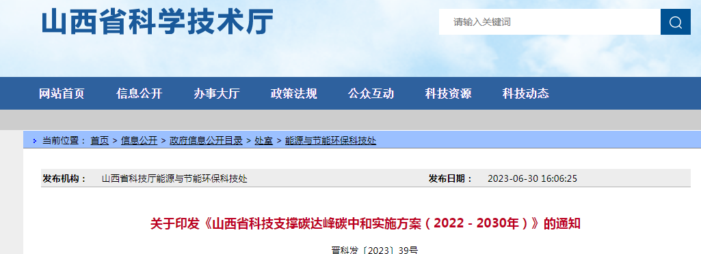
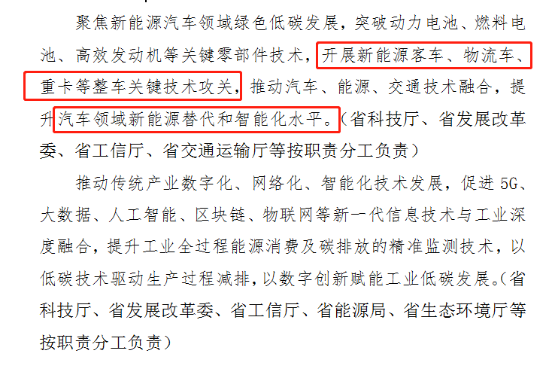
Part1
政策动态
1.1、山西新能源政策

Slide 3
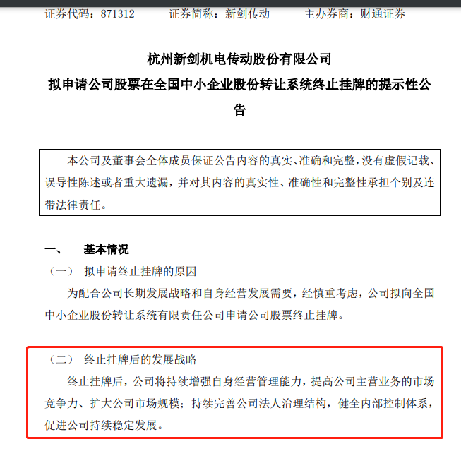
Part2
产业动态
2.1、杭州新剑终止新三板挂牌

Slide 4
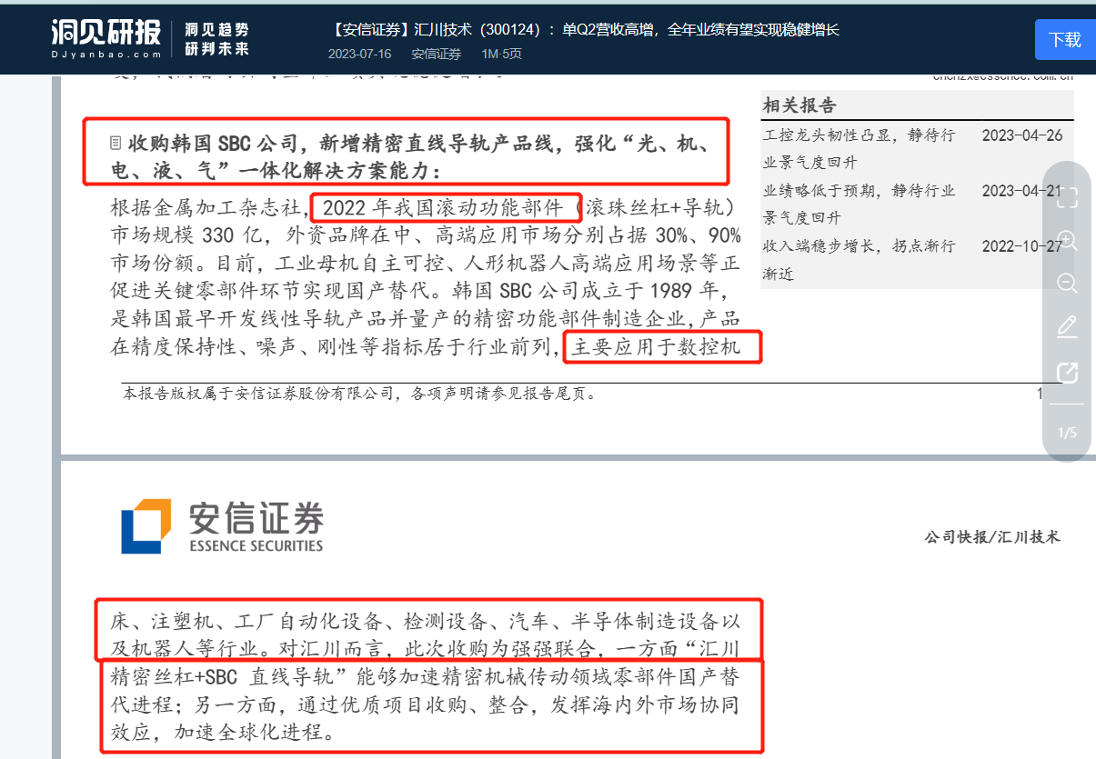
Part2
产业动态
2.2、上市公司汇川技术布局滚动功能部件领域，目前主要还是机床、工业机器人、汽车注塑机等领域使用

Slide 5
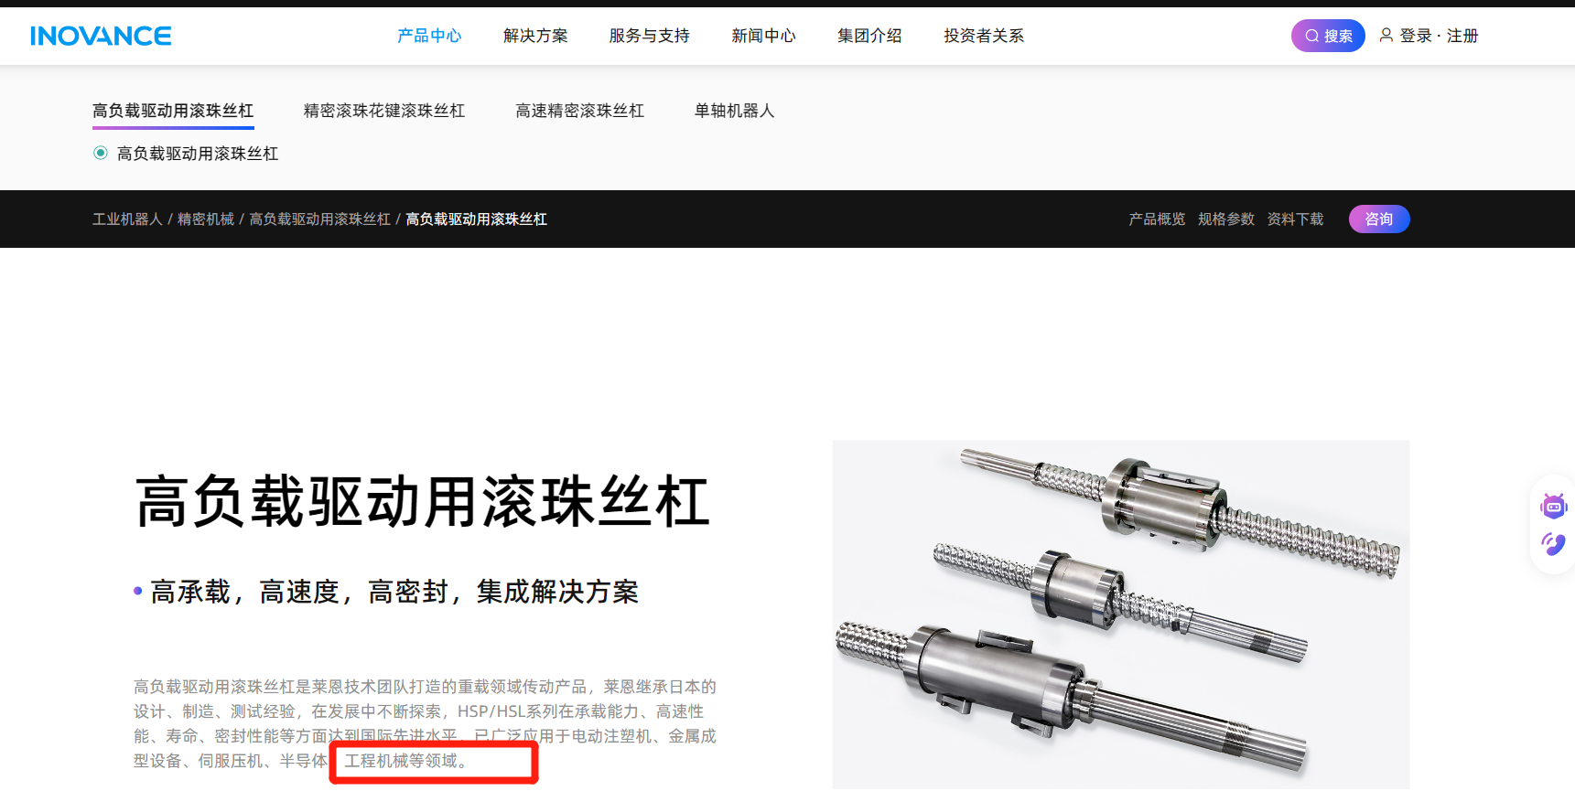
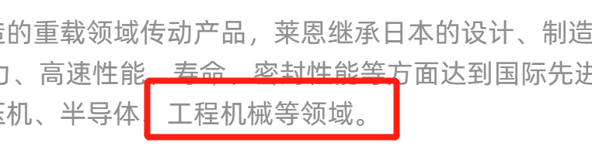
Part2
产业动态
汇川技术官网滚珠丝杠介绍

Slide 6
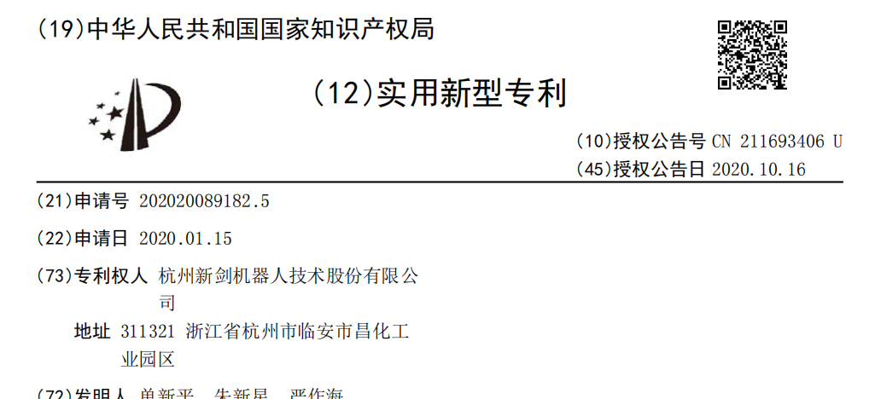
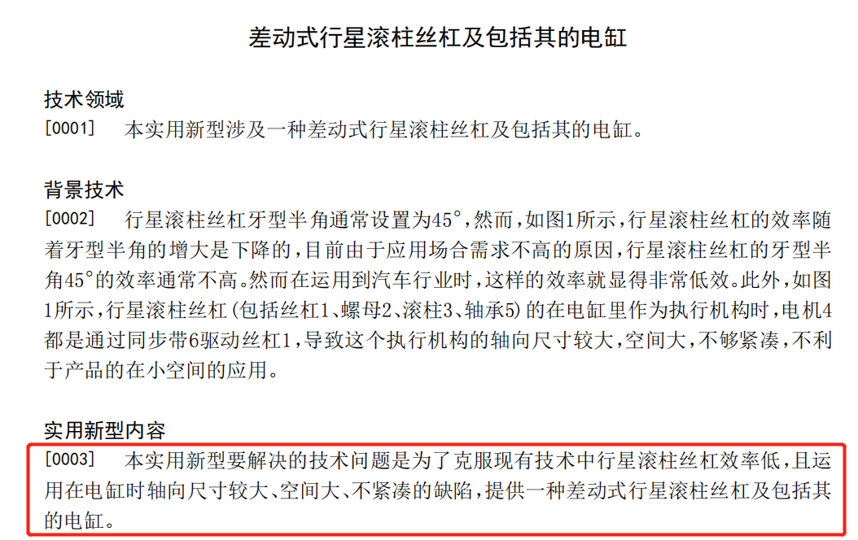
Part3
专利情况
3.1、杭州新剑传动滚柱丝杠相关专利申请情况
1）提高行星滚柱丝杠效率、节省安装空间的专利

Slide 7
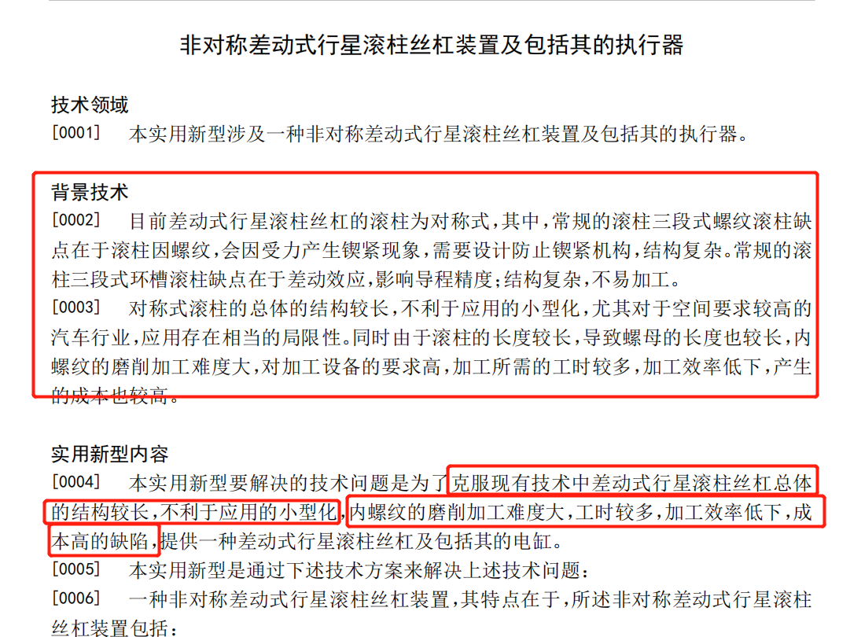
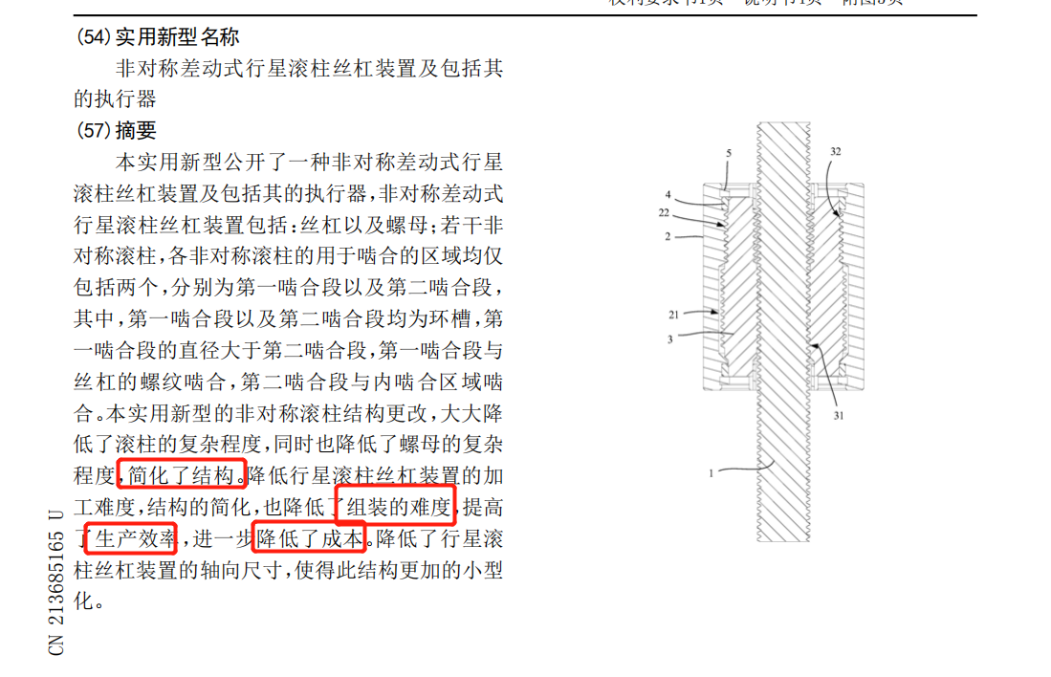
Part3
专利情况
2）提高行星滚柱丝杠效率、节省安装空间、降本的专利

Slide 8
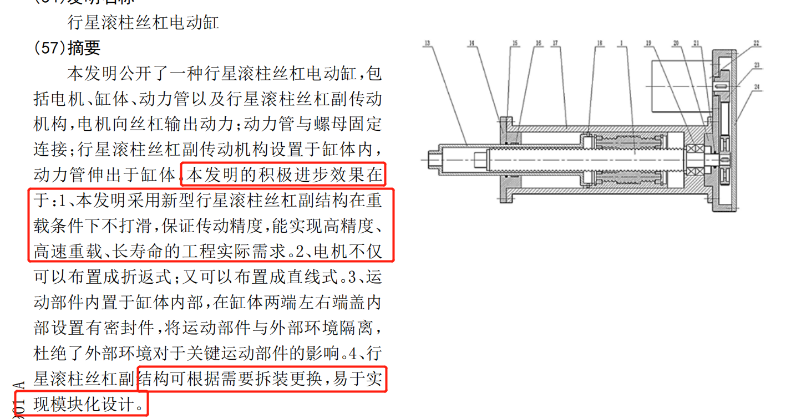
Part3
专利情况
3）实现行星滚柱丝杠结构在重载条件下不打滑，实现高精度、高速度重载、长寿命工程需求；可实现模块化设计等

Slide 9
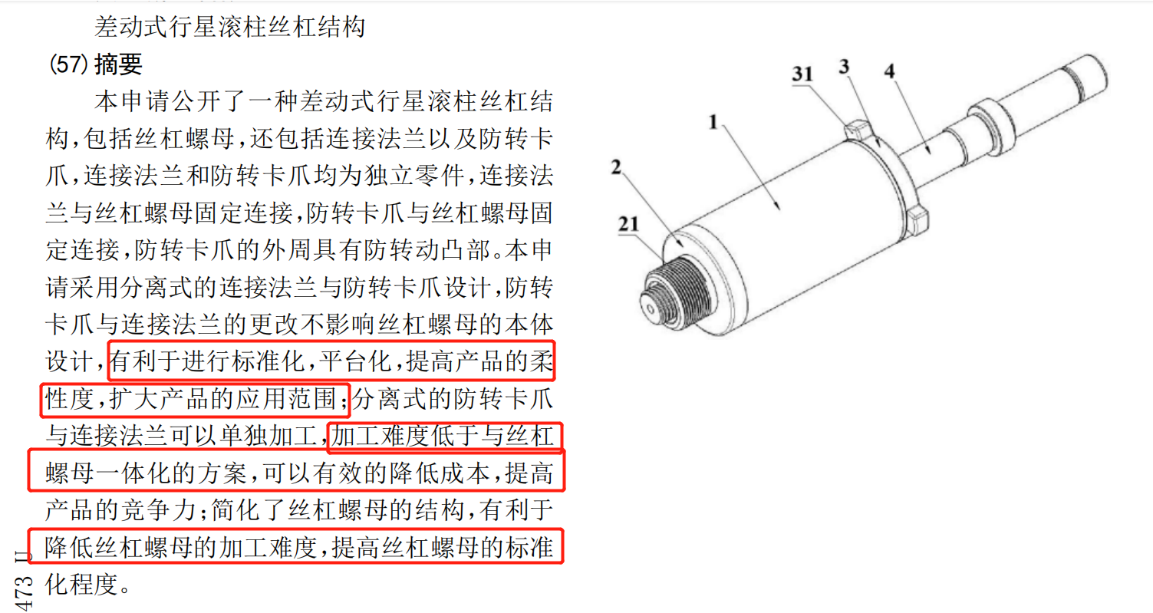
Part3
专利情况
4）行星滚柱丝杠标准化提升、相关零部件加工难度角度，进一步降本

Slide 10
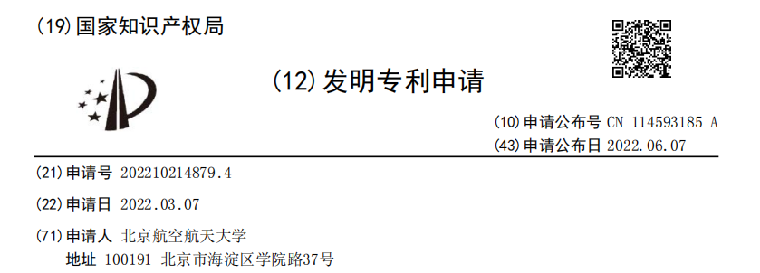
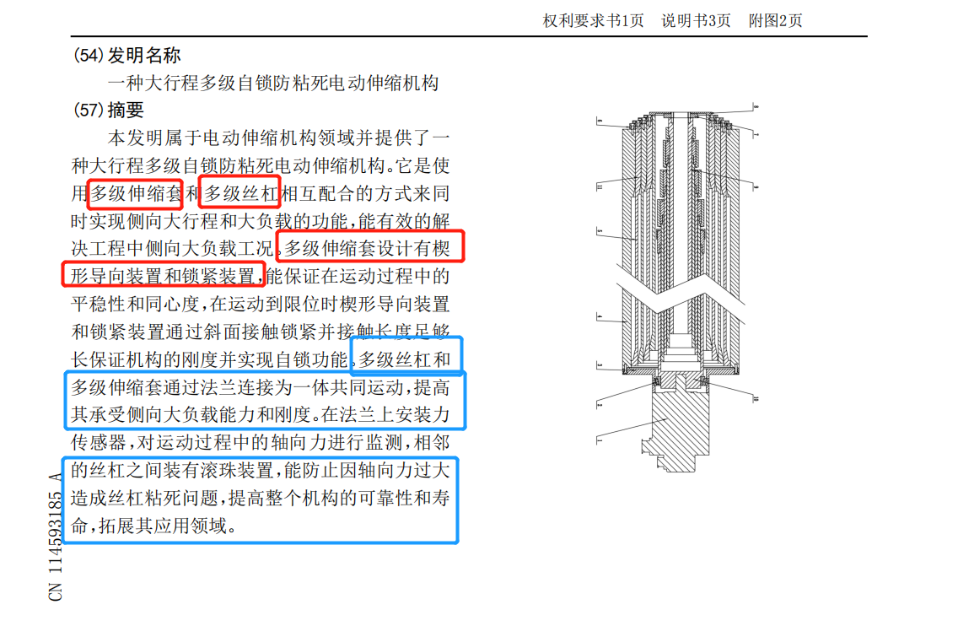
Part3
专利情况
3.2、多级丝杠实现大行程专利与我司“套接丝杠”的技术原理比较

Slide 11
Part4
次步发展建议
1、持续关注新布局滚动功能部件的企业，了解产品应用方向和申请专利情况；
2、持续关注杭州新剑行星滚柱丝杠相关新专利申请情况，将已有专利发给技术同事，参考学习其在丝杠简化结构、提高效率、节省空间等方面的思路；
3、与技术沟通“一种大行程多级自锁防粘死电动伸缩机构”与我司申请的“套接专利”实现大行程技术原理，是否有可借鉴的地方。

